Slide 1
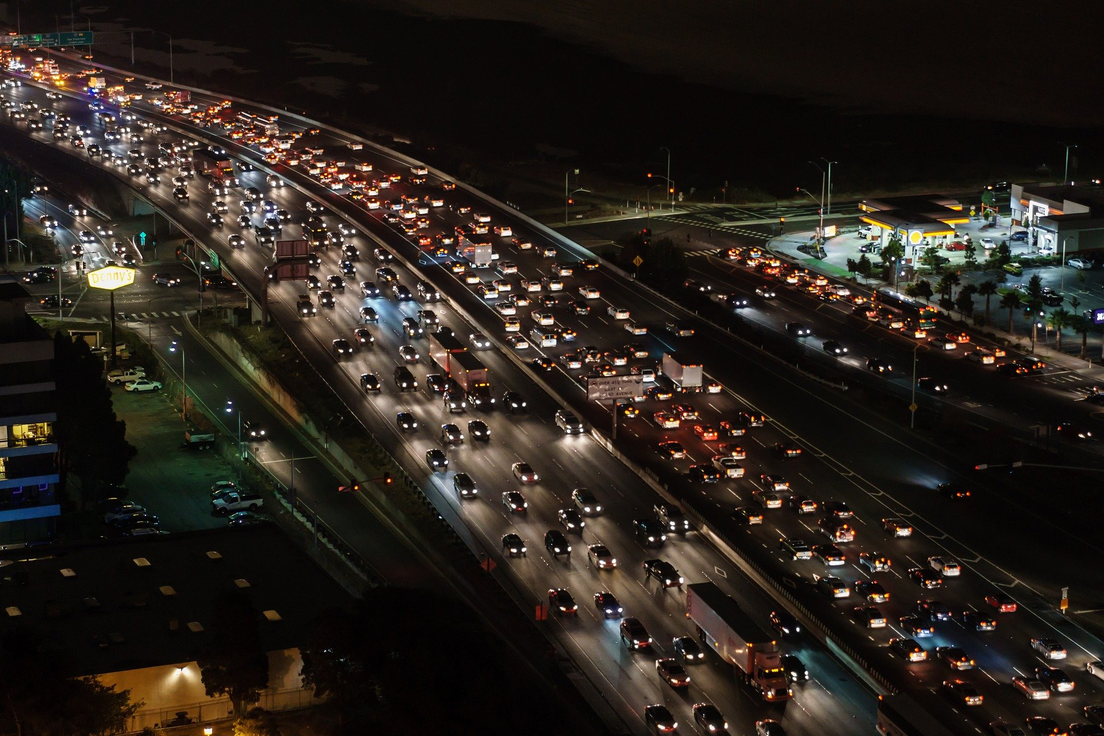

Mobility Challenge – Team M13

Slide 2
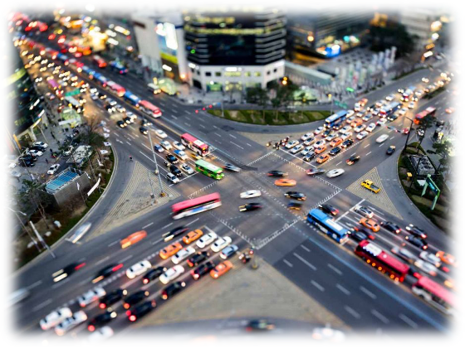
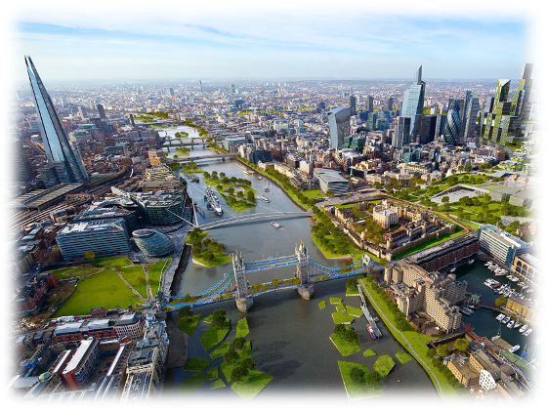
Motivation
Mobility Challenge – Team M13
2
Notes:
Einstiegsfrage:
1. Bild: Status quo
Verstopfte, dreckige, laute, belastende Innenstädt
Laut MIT Studie mit fast 700.000 Teilnehmern verursachen zu Stoßzeiten einige wenige Verkehrsteilnehmer ein massives Verkehrschaos
Wenn also nur einige wenige Verkehrsteilnehmer auf alternativen Routen zu ihrem Zielort kommen, enstehen keine Stau und ALLE Verkehrsteilnehmer sparen durchschnittlich fast 20% Zeit pro Weg. (https://www.bostonglobe.com/ideas/2013/02/17/traffic-which-boston-area-neighborhoods-are-blame/h5qqR3CrHDM3xCNsTqdYxH/story.html)
-> weniger Stress, Umweltbelastung, Feinstaub, Lärm, …
2. Bild: Da wollen wir hin
Saubere, schöne Innenstädt ohne Stau und Verkehrslärm

Slide 3
Motivation
Mobility Challenge – Team M13
2
Notes:
1. Bild: Status quo
Verstopfte, dreckige, laute, belastende Innenstädt
Laut MIT Studie mit fast 700.000 Teilnehmern verursachen zu Stoßzeiten einige wenige Verkehrsteilnehmer ein massives Verkehrschaos
Wenn also nur einige wenige Verkehrsteilnehmer auf alternativen Routen zu ihrem Zielort kommen, enstehen keine Stau und ALLE Verkehrsteilnehmer sparen durchschnittlich fast 20% Zeit pro Weg. (https://www.bostonglobe.com/ideas/2013/02/17/traffic-which-boston-area-neighborhoods-are-blame/h5qqR3CrHDM3xCNsTqdYxH/story.html)
-> weniger Stress, Umweltbelastung, Feinstaub, Lärm, …
2. Bild: Da wollen wir hin
Saubere, schöne Innenstädt ohne Stau und Verkehrslärm

Slide 4
Maßnahmen
Vernetzung der Verkehrsinfrastruktur und Teilnehmern
Reduktion Instandhaltungs- und Betriebskosten
Optimierung der Verkehrsführung
Mobility Challenge – Team M13
3

Slide 5


Slide 6
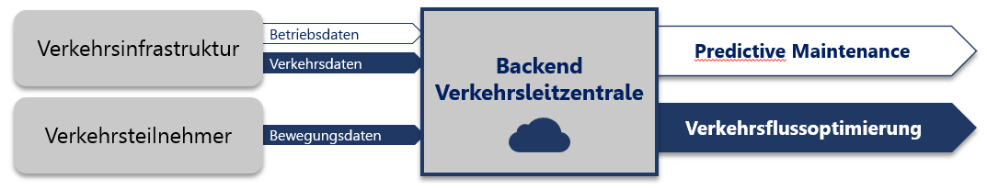
Smart Traffic Control
1
Ausstattung der vorhandenen Verkehrsinfrastruktur mit 5G-Modulen
Einmalige Investition
2
Optimierung der Instandhaltung über KI-basiertes Predictive Maintenance
Pay-per-need
3
KI-basierte Verkehrsflussoptimierung
Abomodell
4
Ermöglichen der Kommunikation zu Verkehrsteilnehmer und OEM-Backend
Grundlage für autonomes Fahren
Mobility Challenge – Team M13
4

Slide 7



Beitrag
Tech-Enabler für autonomes Fahren
Vorhandene Infrastruktur effizienter ausnutzen
Reduktion der Kosten für die Verkehrsinfrastruktur
Reduktion von Lärm und Feinstaubbelastung
Mobility Challenge – Team M13
5

